Slide 1
Определение местоположения и физического состояния носителя радиочастотной метки

Slide 2
Обзор радиочастотной идентификации
технология, которая позволяет автоматически собирать информацию о том или ином объекте без вмешательства человека и с минимальным числом ошибок.
рынок в большей степени ориентирован на задачи бесконтактной идентификации товаров.
решения, позволяющие идентифицировать персонал в рамках какого-либо протяжённого объекта практически отсутствуют.

Slide 3
Актуальность поставленной задачи, область применения
Определение уровня качества работы сотрудников.
В области эксплуатации подземных коллекторов предотвращение человеческих жертв.
Так называемая технология «Свой-Чужой».
Обеспечение безопасности при работе в производственных или иных помещениях с автоматизированными процессами.

Slide 4
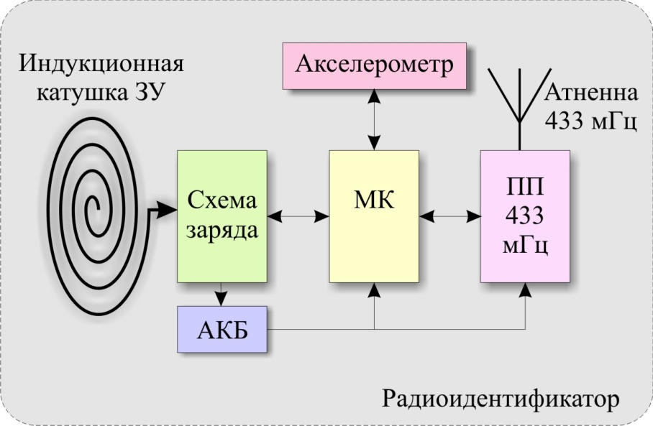
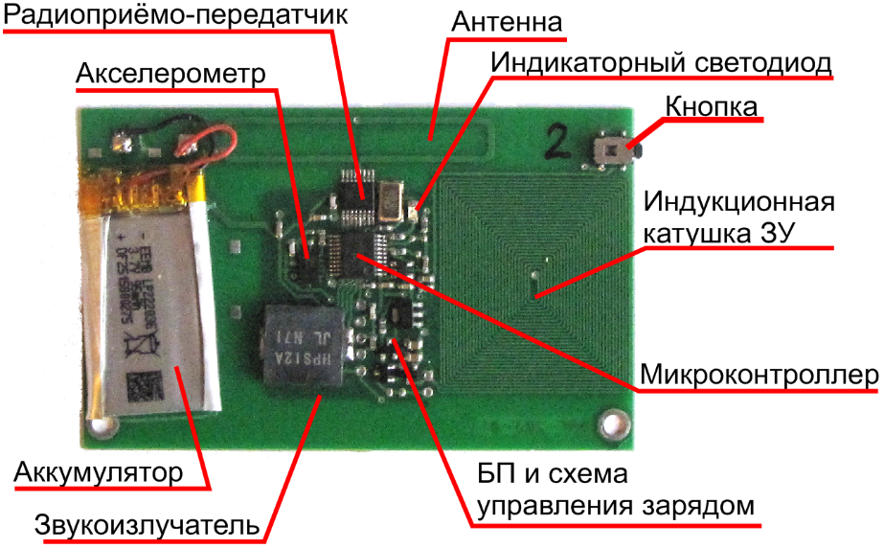
Радиочастотная метка
микроконтроллер MicroChip;
радиоприемо-передатчик диапазона 433мГц;
встроенная антенна диапазона 433 МГц;
трёхосевой акселерометр;
малогабаритный литий-полимерный аккумулятор;
блок питания;
индукционная катушка заряда аккумулятора в виде печатных проводников;
схема управления зарядом аккумулятора;
индикаторный светодиод;
звукоизлучатель.

Slide 5
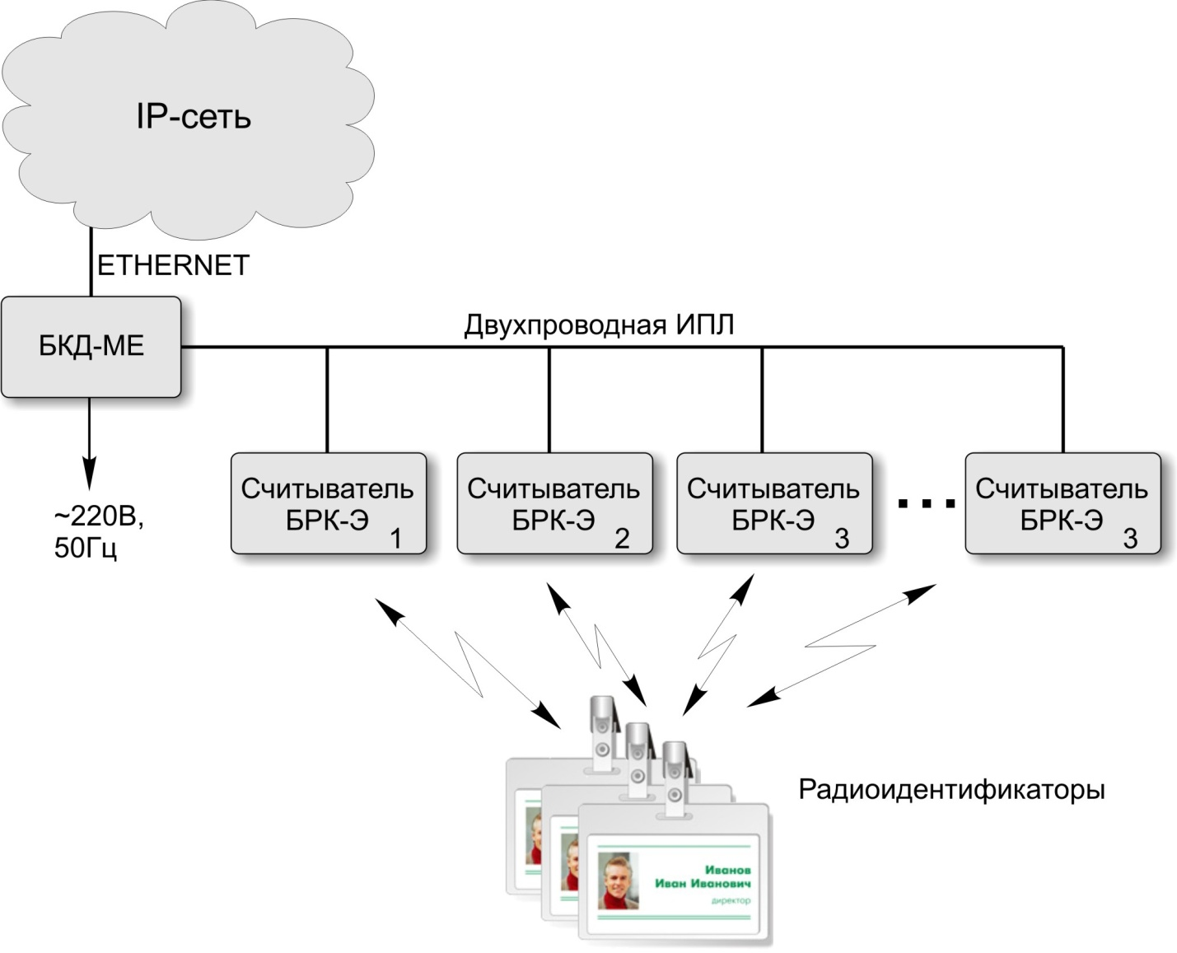
Инфраструктура предлагаемой системы
Объект идентификации -помещение с набором считывателей объединенных по информационной питающей линии
Система определения местоположения построена по распространённой схеме «Сервер - Клиенты».

Slide 6
RSSI
RSSI - индикатор мощности принимаемого сигнала
В радиочипе разрабатываемого устройства укладываются в значения кода 32…127
По полученному уровню сигнала RSSI нельзя однозначно определить соответствующее значение расстояния

Slide 7
Частоты распределения RSSI

Slide 8
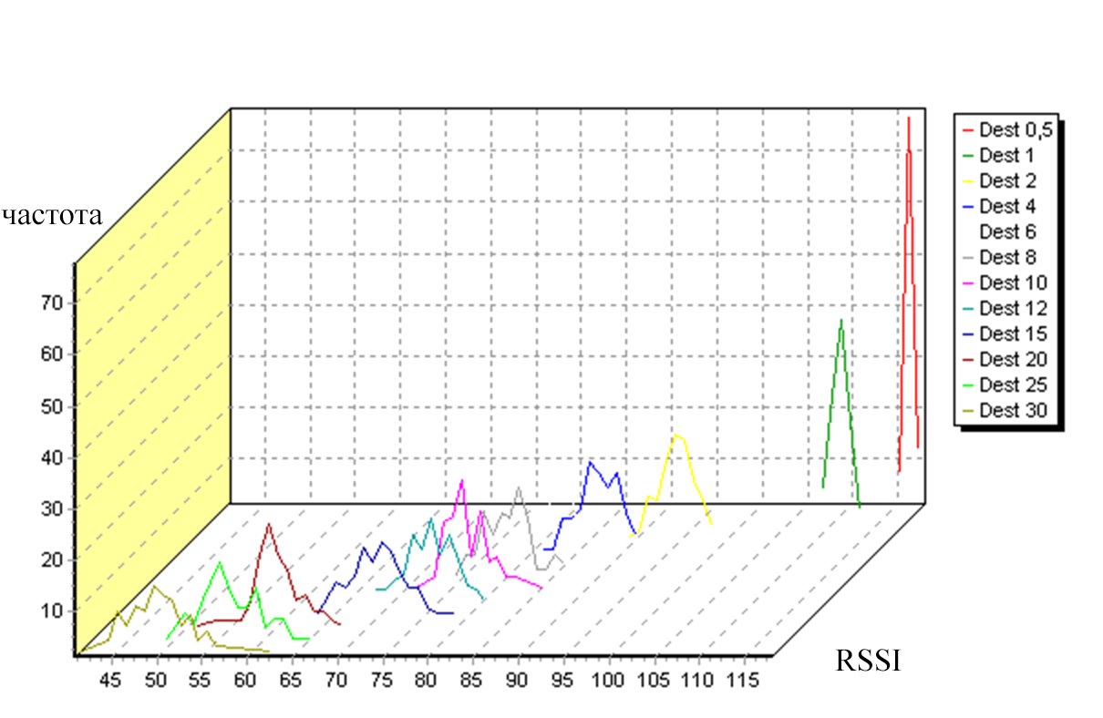
Распределение частот значений уровня RSSI для расстояния между радиоидентификатором и считывателем

Slide 9
Гипотетическое нормальное распределение

Slide 10
Соответствие эмпирического распределения нормальному закону
Расстояние, м | m |  | δ |  | s |  | Проверка соответствия
0,5 | 117,04 | 0,2184 | 0,4673 | 1,73 | 1 | 6,63 | соотв.
1 | 110,87 | 0,9331 | 0,966 | 0,56 | 2 | 9,21 | соотв.
2 | 94,08 | 3,7336 | 1,9323 | 3,76 | 7 | 18,47 | соотв.
4 | 86,89 | 5,0179 | 2,24 | 7,00 | 8 | 20,09 | соотв.
6 | 84,11 | 5,5979 | 2,366 | 7,30 | 9 | 21,66 | соотв.
8 | 79,78 | 7,5116 | 2,74 | 17,91 | 10 | 23,21 | соотв.
10 | 76,53 | 5,4691 | 2,3386 | 16,89 | 9 | 21,66 | соотв.
12 | 73,92 | 7,0536 | 2,6559 | 6,85 | 10 | 23,21 | соотв.
15 | 69,68 | 7,9776 | 2,8245 | 8,98 | 11 | 24,72 | соотв.
20 | 59,9 | 7,7900 | 2,7911 | 24,22 | 12 | 26,21 | соотв.
25 | 59,25 | 10,827 | 3,2905 | 14,57 | 13 | 27,69 | соотв.
30 | 49,32 | 9,9176 | 3,1492 | 10,09 | 11 | 24,72 | соотв.

Slide 11
Определение кривых зависимости

Slide 12

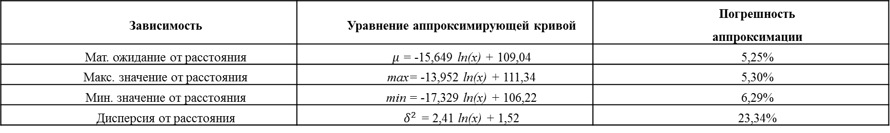
Вероятность нахождения на расстоянии от источника в зависимости от RSSI сигнала
Зависимость | Уравнение аппроксимирующей кривой | Погрешность аппроксимации
Мат. ожидание от расстояния | $μ$ = -15,649 ln(x) + 109,04 | 5,25%
Макс. значение от расстояния | max= -13,952 ln(x) + 111,34 | 5,30%
Мин. значение от расстояния | min = -17,329 ln(x) + 106,22 | 6,29%
Дисперсия от расстояния | $δ^{2}$ = 2,41 ln(x) + 1,52 | 23,34%

Slide 13
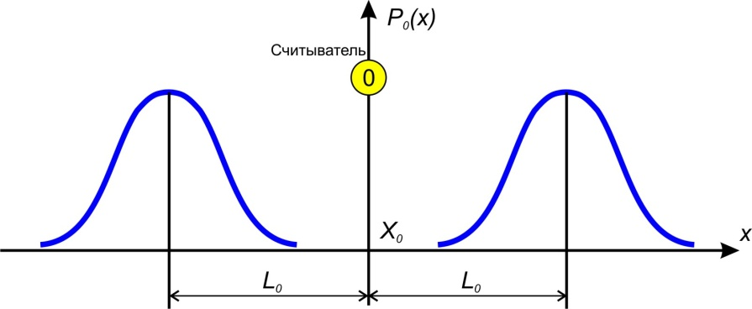
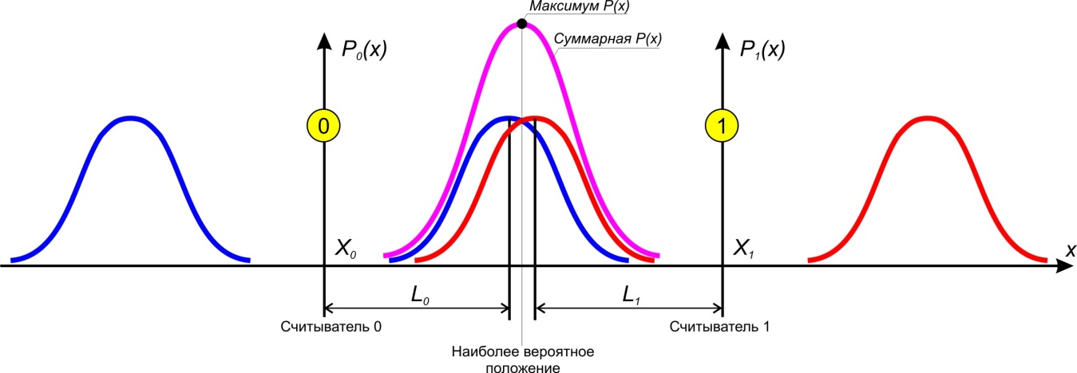
Вероятность нахождения на расстоянии от источника в зависимости от RSSI сигнала

Slide 14
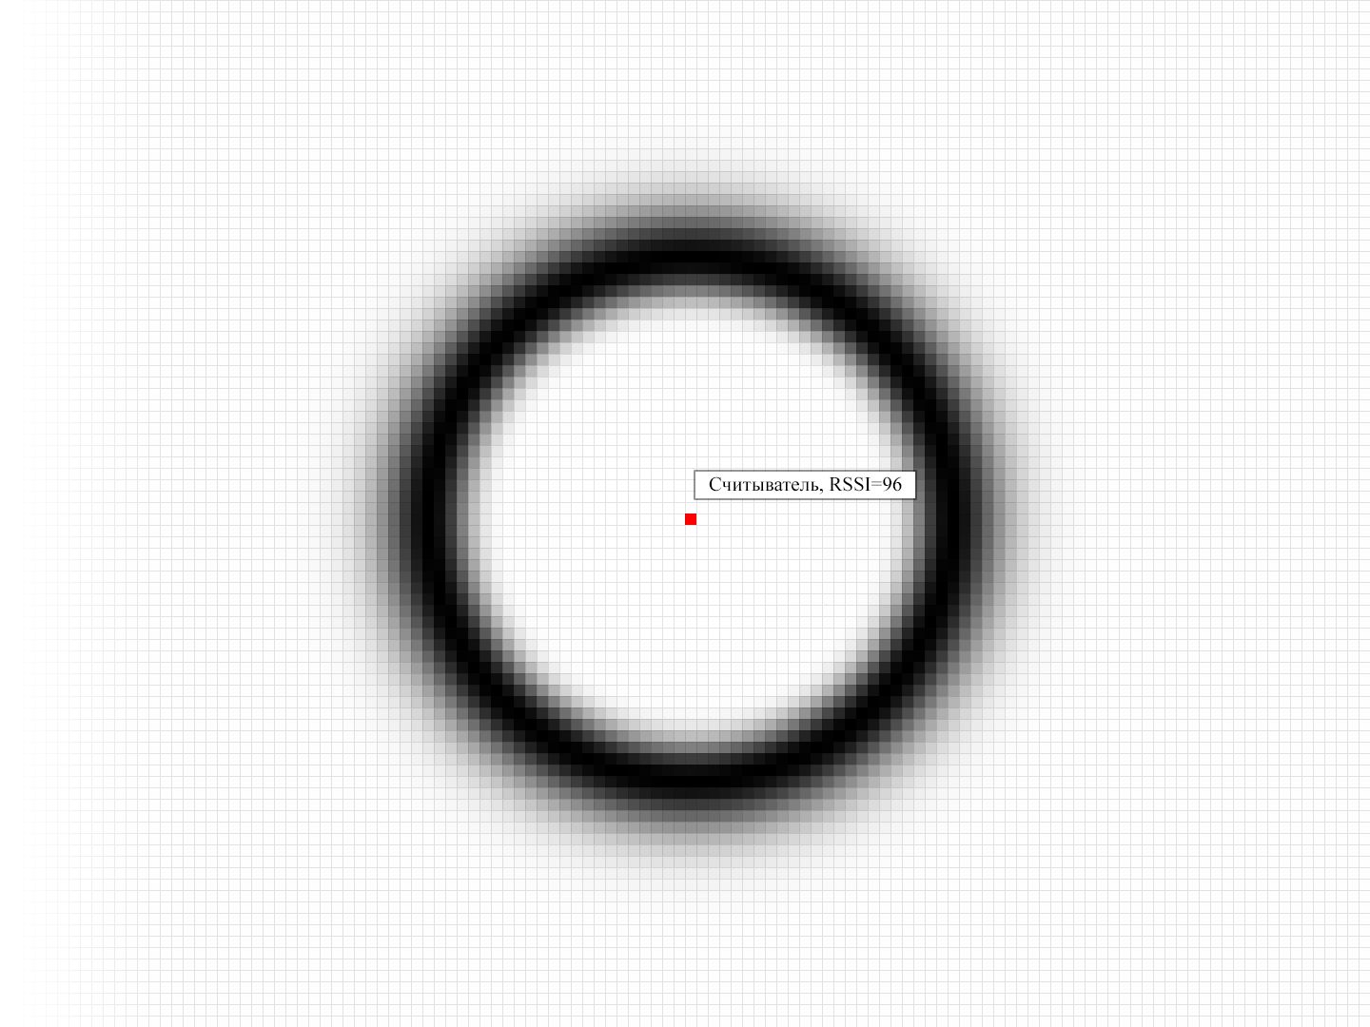
Вероятность нахождения на расстоянии от источника в зависимости от RSSI сигнала в пространстве
Один считыватель с RSSI=96, обозначен красным цветом.
Одна клетка на изображении представляет 10 см² пространства.

Slide 15
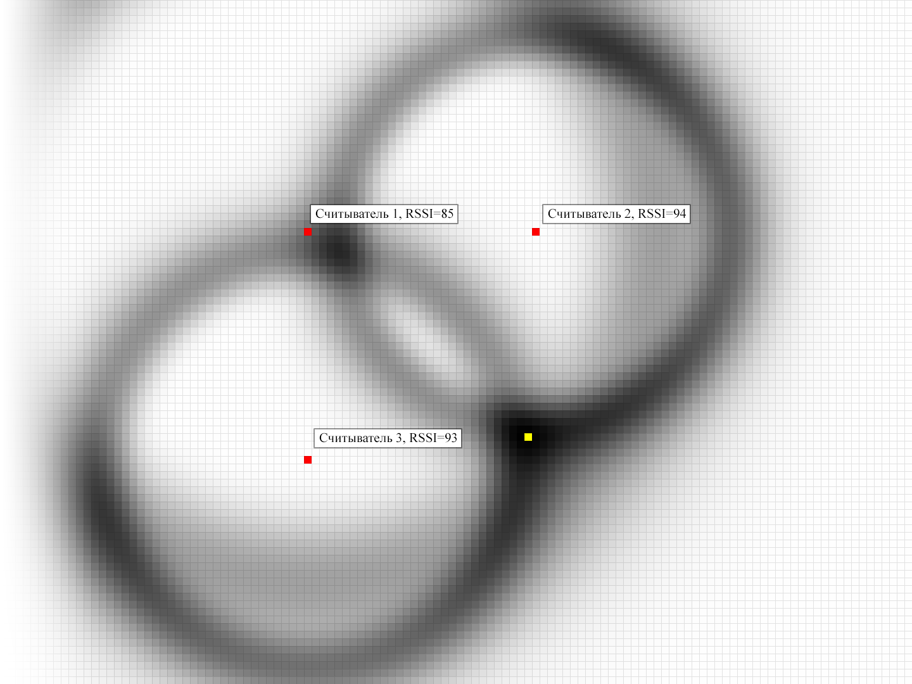
Определение местоположения по трем приемникам сигнала

Slide 16
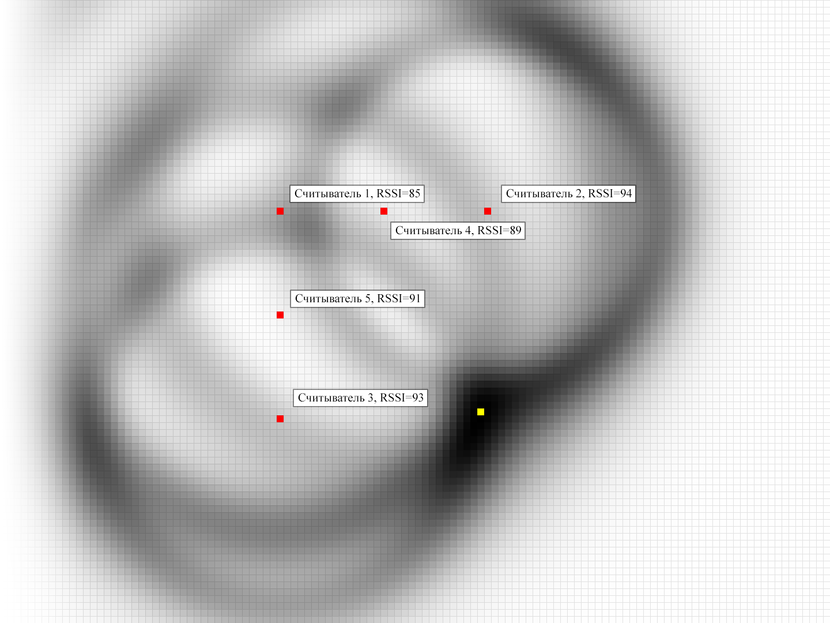
Определение местоположения по пяти приемникам сигнала

Slide 17
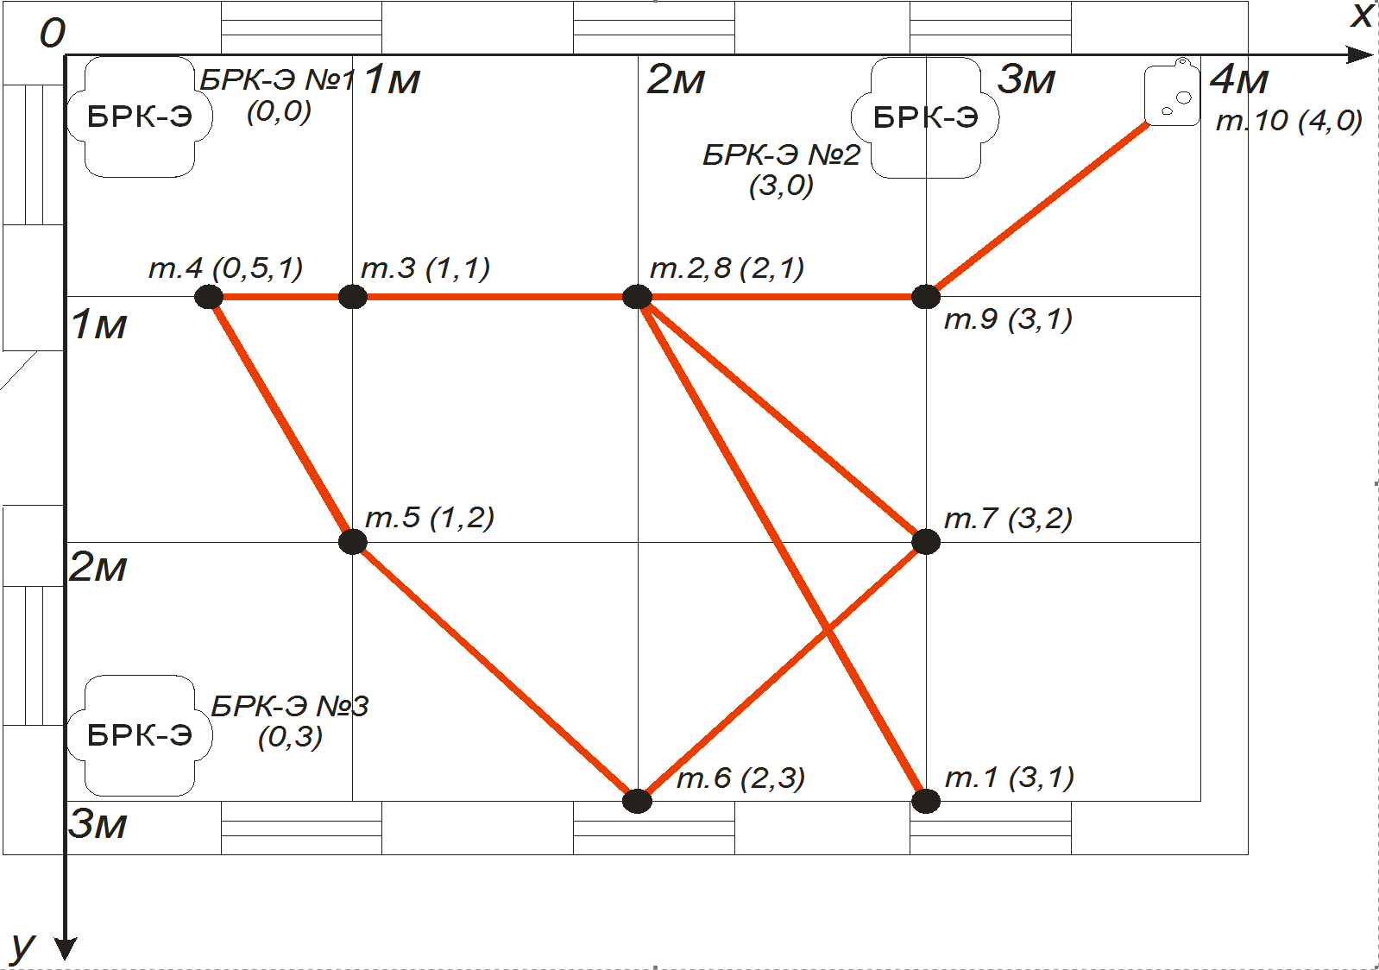
Проведение испытаний

Slide 18
Результаты испытаний
 | Вероятностный алгоритм | Метод триангуляции
Среднее отклонение получившейся траектории от реальной траектории | 0,36 м | 0,65 м
Средняя относительная погрешность определения местоположения объекта | 6,17% | 11,92%

Slide 19
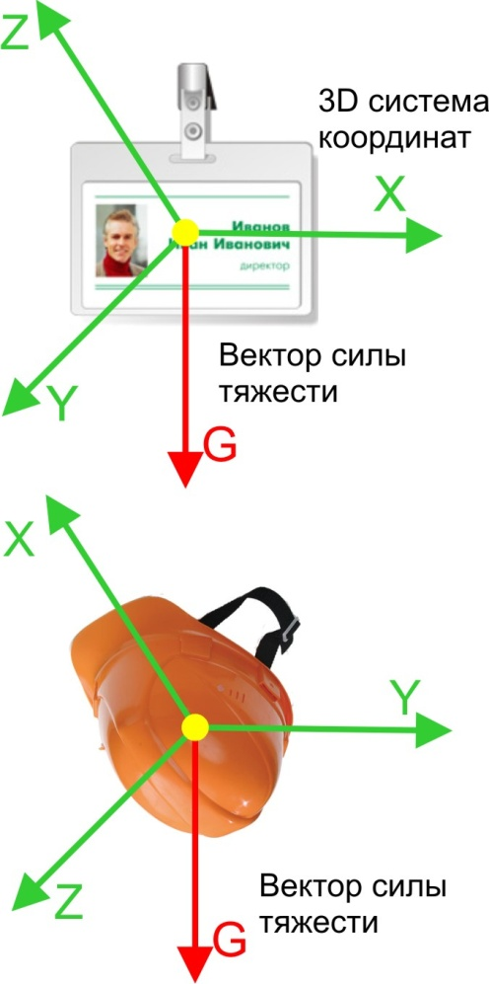
Определение физического состояния
Используется акселерометр.
Параметром выступает длина вектора ускорения.
Различает такие состояние как бег, хождение, неподвижное нахождение носителя на одном месте и неподвижное состояние радиоидентификатора, отделенного от носителя.
Экспериментально полученные выборки показателя сравниваются критерием Стьюдента.
Выведены формулы, позволяющие прийти к выводу о состоянии носителя по характеристикам выборки группы прочитанных значений.

Slide 20
Заключение
Разработана система определения месторасположения, доступная в областях , где сейчас она не используется.
Разработан алгоритм вероятностного метода определения местоположения объекта в помещении по показателям уровня мощности радиосигнала RSSI в точках приёма.
Разработан статистический алгоритм определения физического состояния носителя радиоидентификатора.
Система внедряется фирмой “МНПП Сатурн” в ряд клиник города Москвы с целью повышения качества работы персонала.

